Slide 1
«М.В.Ломоносов атындағы орта Мектебі»кмм
математика 4 сынып
Дидактикалық материал
Әзірлеген :
бастауыш сынып мұғалімі Тастаганова Ж.А.

Slide 2
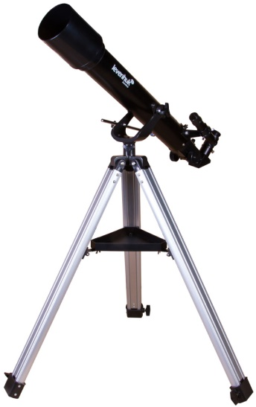
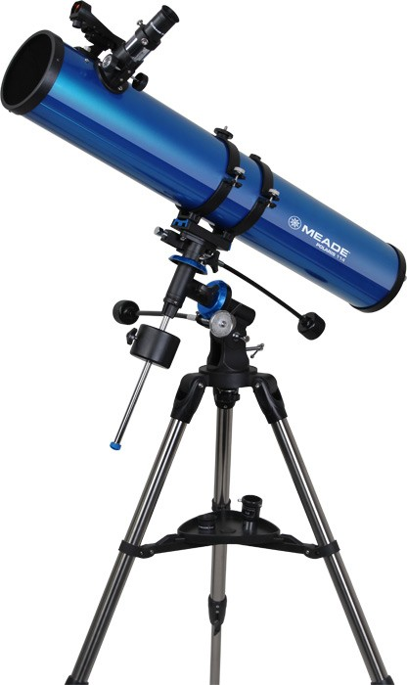
Математика 4сынып
Тақырыбы: «теңдеулер»
Күрделі теңдеулерді шешуді үйренесің
40
50
78900тг
78900тг
? тг
? тг

Slide 3
Есепті шығарамыз
371800тг
Телескоп саны - 2
Бағасы - 78900тг
Teleskop cаны - 2
Бағасы - ?
Шешуі:
(371800-78900*2):2=107 000тг
Жауабы: Екінші teleskop 107000теңге тұрады.

Slide 4
М.В.Ломоносов атындағы орта мектебі
Математика 4сынып
Тақырыбы: «Cанды және әріпті өрнектер» Өрнектерді түрлендіру
(5+4)*3=27 5*3+4*3=27
(8-5)*3=9 8*3-5*3=9
Жақша қосынды
Әр қосылғышты санға көбейту
Жақша айырма
Азайғыш,азайтқышты көбейту
Жақшаны ашып көбейтіп қосамыз,азайтамыз

Slide 5
Өрнектерді түрлендіріп қалай жазамыз
Х+Х+Х+Х+Х=5*Х
5Х
көбейту таңбасын қоймай ақ жазуға болады
у +у+у+у=
t+t+t+t+t+t=
z+z+z+z+z+z+z
Көбейтумен алмастыр

Slide 6
Есепке өрнек қалай құрамыз?
1-ші қорапта бірнеше ойыншық бар
2-ші қорапта одан 2-есе артық
.Ал 3-ші қорапта біріншіден 3-есе артық

Slide 7
Есіңде сақта!
Егер теңдеудің оң немесе сол жақ бөлігінде
түрлендіруге болатын өрнек бар болса,
онда алдымен өрнекті ықшамдаймыз.
Содан кейін ғана теңдеуді шешуге кірісеміз
Теңдеулердің сол жағын ықшамда және шеш
10х+2х=60
15х+20х=90

Slide 8
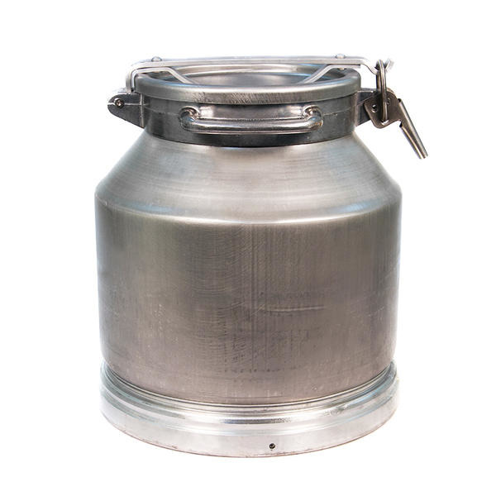
Есепте
50%
25%
60кг
БАЛ
10%
30%

Slide 9
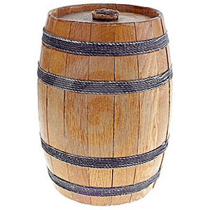
Есепте
50%
25%
500литр
С у
10%
5%

Slide 10
Есепке өрнек құр.
Бөшкеде х литр су бар. 1/5 бөлігімен бақша суғарды. Бөшкеде неше литр су қалды?
Барлығы: Х литр
Жұмсалды: 1/5
Қалғаны?

Slide 11
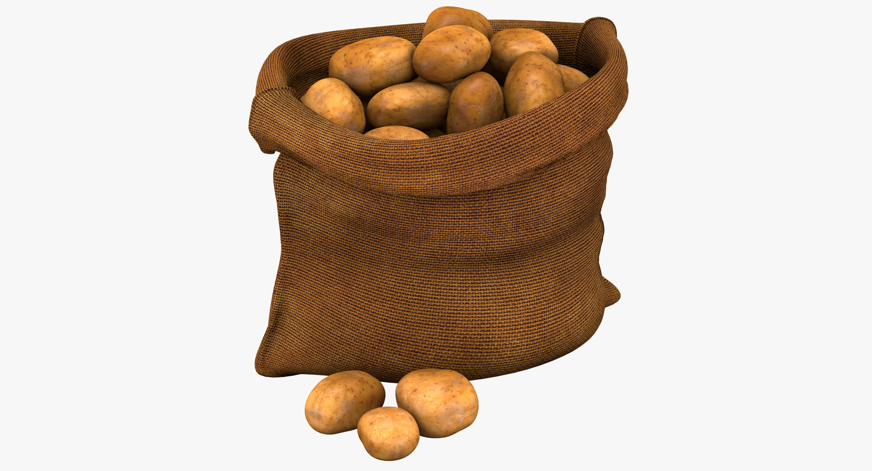
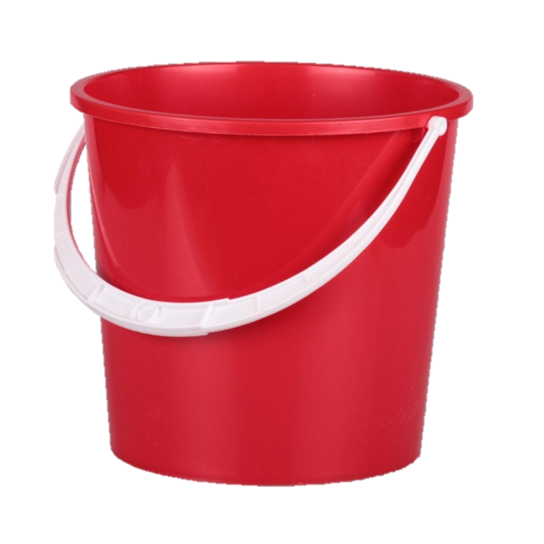
Хкг картопты бірдей 4шелекке неше кг –нан салуға болат?
Әріпті өрнек болат
Хкг

